Slide 1
电子电路设计训练
稳压电源
北京航空航天大学
电子信息工程学院
张杰斌
zjb@buaa.edu.cn

Slide 2
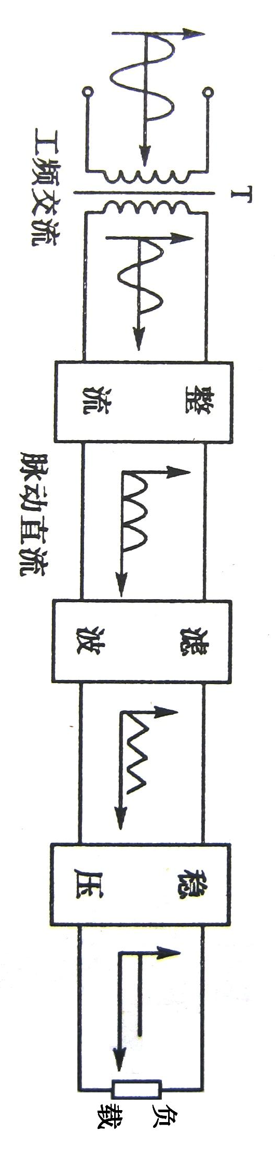
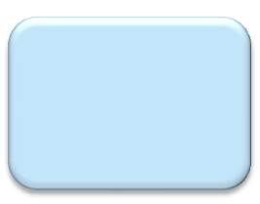

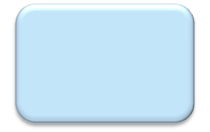
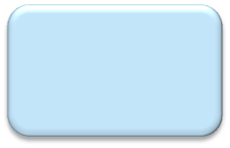



直流稳压电源的组成
电源变压器
变压＋隔离
整流器
交流电压变为单向脉动电压
滤波器
脉动直流平波处理
稳压器
调节直流电压

Slide 3
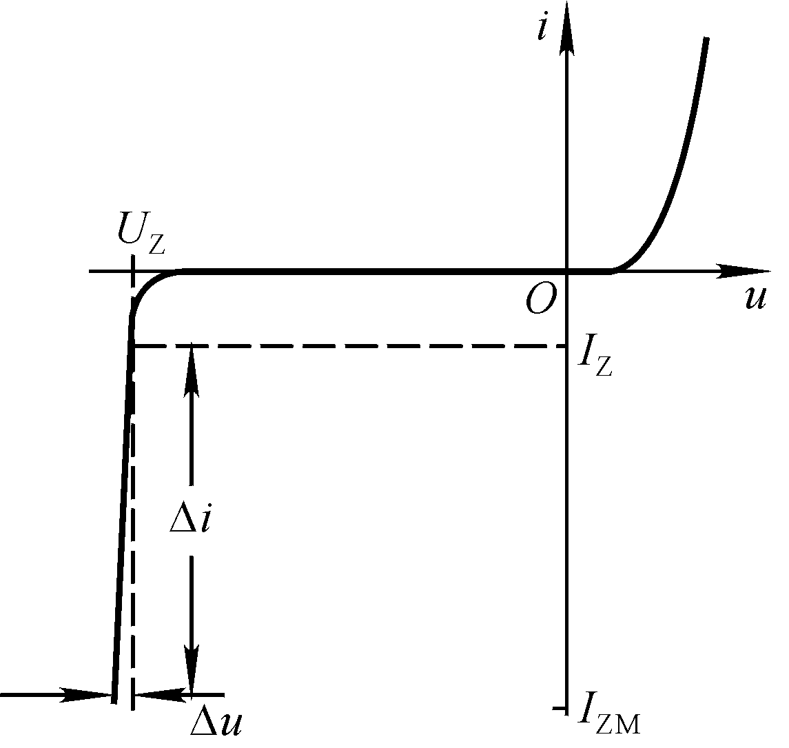
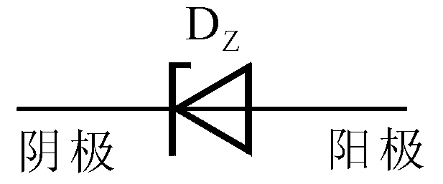
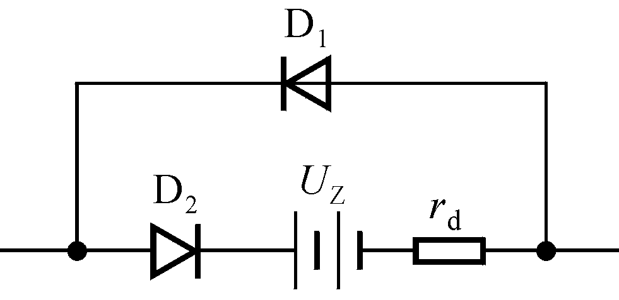
稳压管稳压电路
可用作稳压器、电压基准、过压保护、电平转换
稳定电压：稳压管的击穿电压
伏安特性
符号
等效电路
稳定电流：使稳压管工作在 稳压状态的最小电流
动态电阻 ： r_{z}＝ΔU /ΔI
最大耗散功率 ： P_{ZM}= I_{ZM} U_{Z}
 | 稳压管 | 二极管
工作状态 | 反向击穿 | 正向电压
反向击穿电压 | 超过工作电压U_{Z} | 40V以上，甚至更高
动态电阻 | 小（伏安特性曲线陡） | 大（伏安特性曲线不陡）

Slide 4


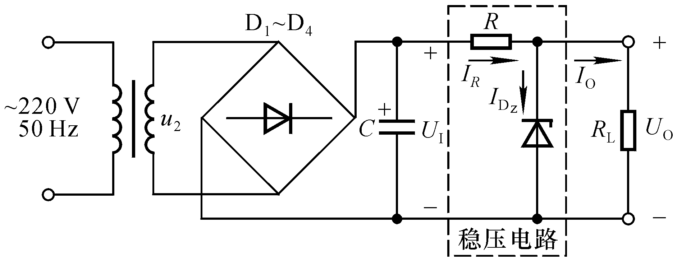
稳压管稳压电路
电网电压波动
负载变化

Slide 5
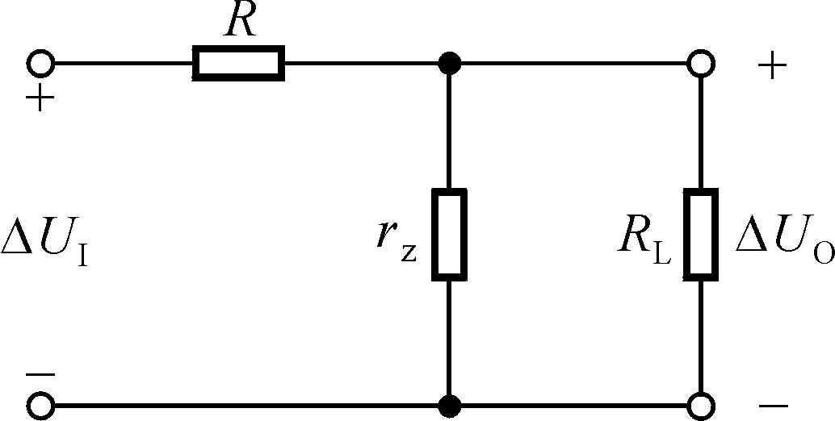
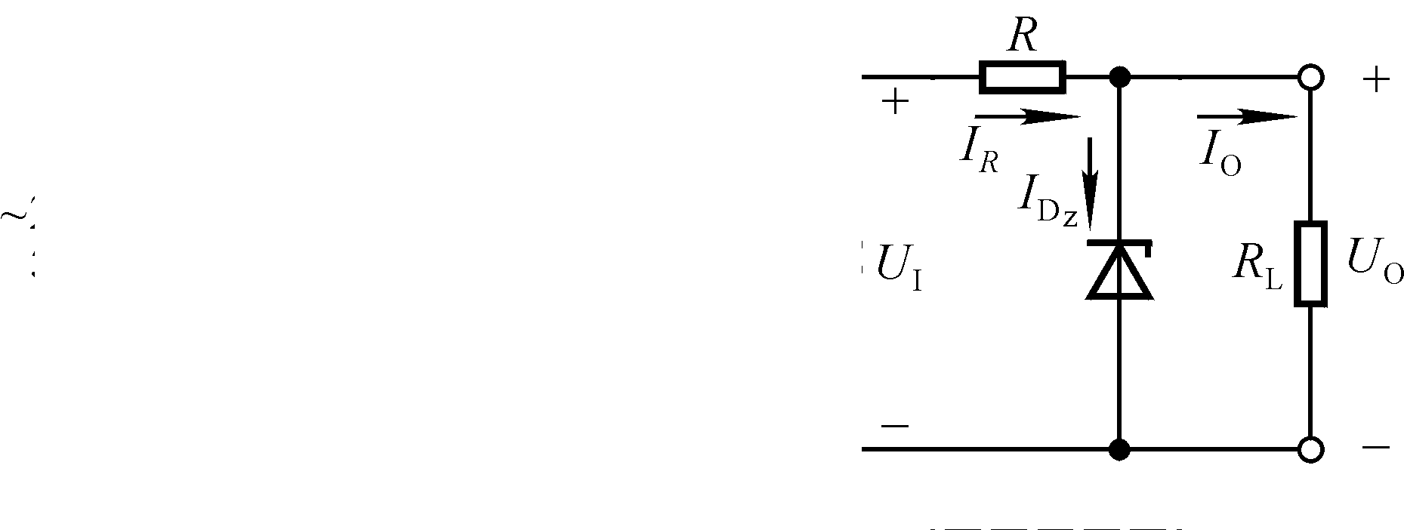
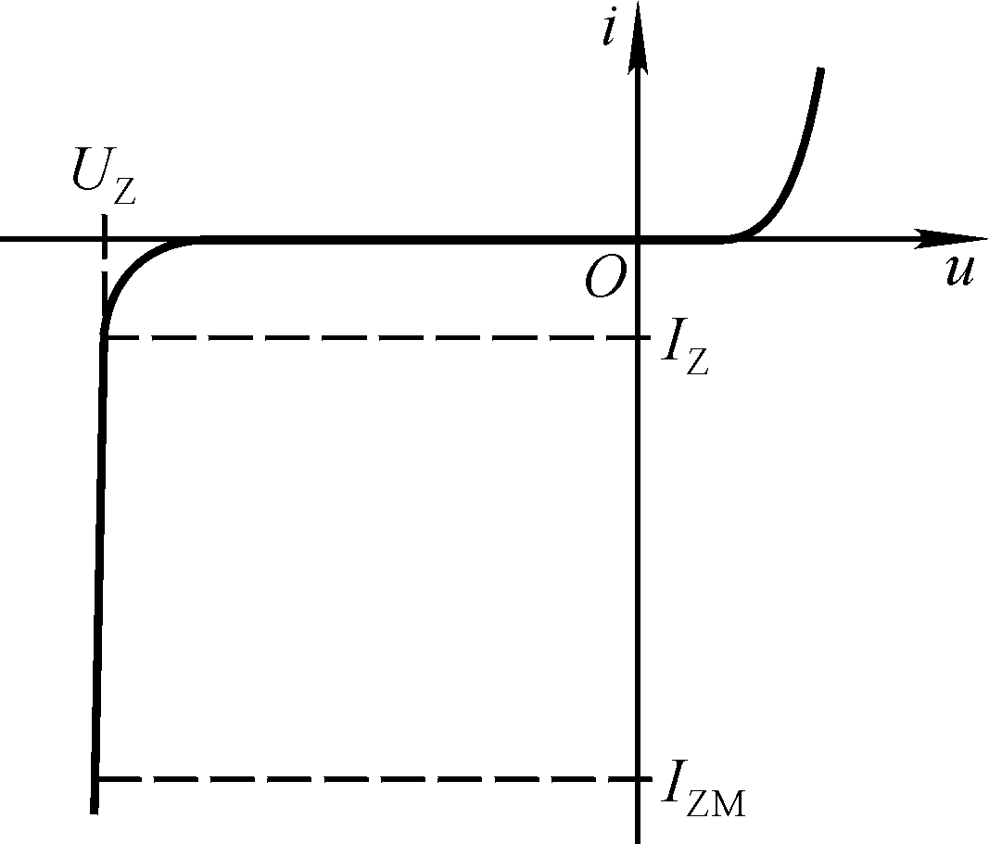
稳压管稳压电路
稳压系数
输出电阻
稳压电路特点
简单易行，稳压性能好。适用于输出电压固定、输出电流变化范围较小的场合。

Slide 6
稳压管稳压电路
U_{I}的选择
U_{I}＝（2～3）U_{Z}
稳压管的选择
U_{Z}＝U_{O}
I_{ZM}－I_{Z} > I_{Lmax}－ I_{Lmin}
限流电阻的选择
选择原则：保证稳压管既稳压又不损坏
即

Slide 7
稳压管稳压电路
限流电阻的选择
电网电压最低且负载电流最大时，稳压管的电流最小
电网电压最高且负载电流最小时，稳压管的电流最大

Slide 8
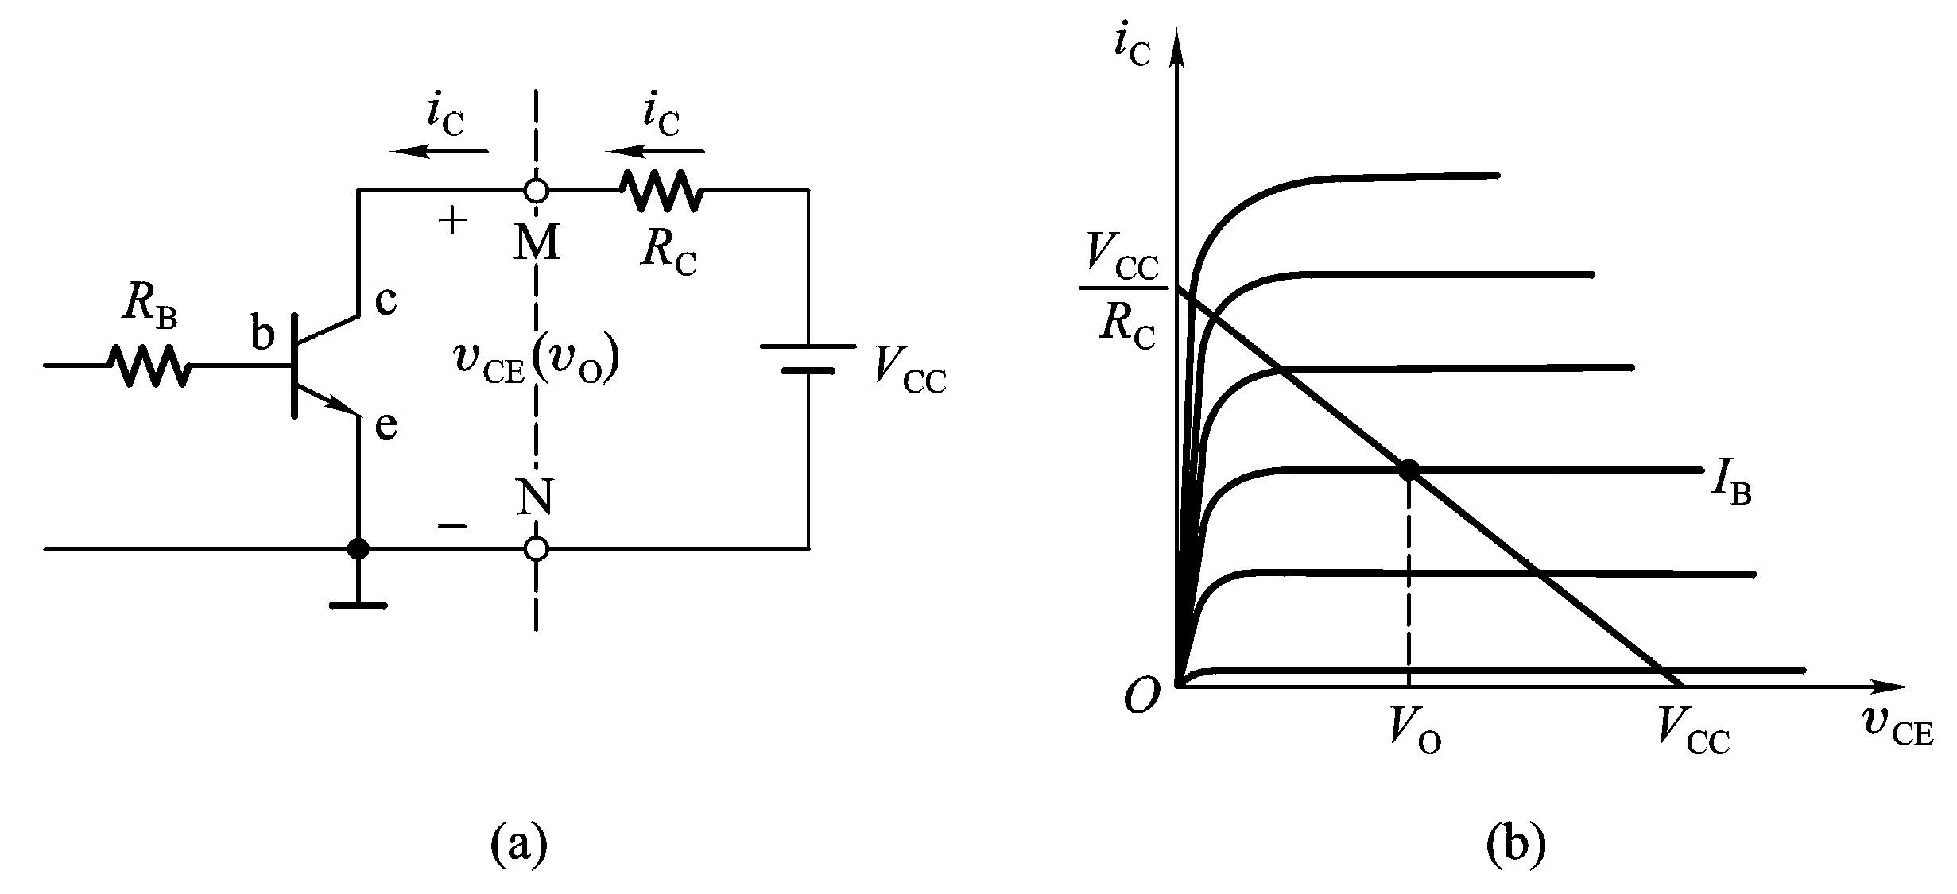
串联型稳压电路
晶体管放大区工作特性
基极电流i_{B} ↑ → 集射电压V_{CE} ↓

Slide 9
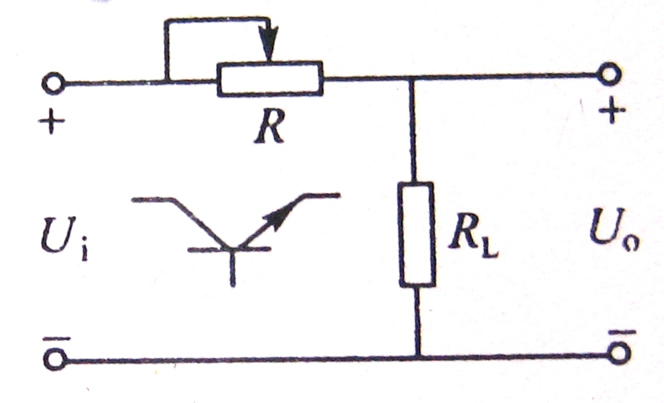
串联型稳压电路
基本原理

Slide 10

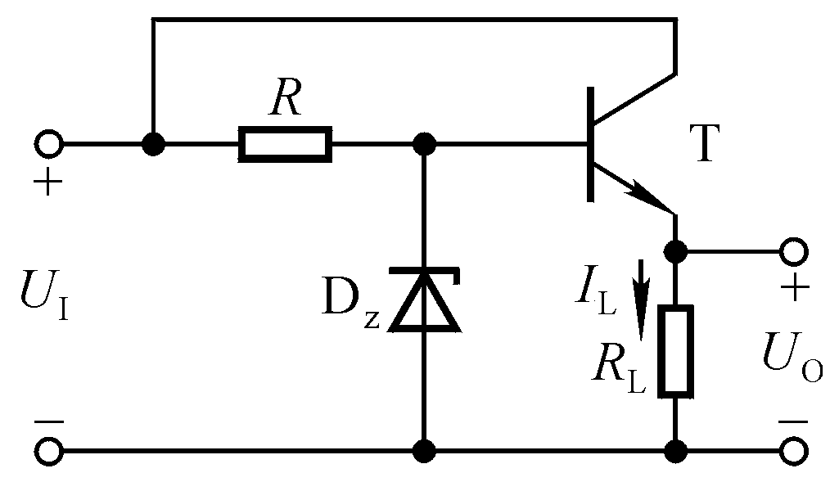
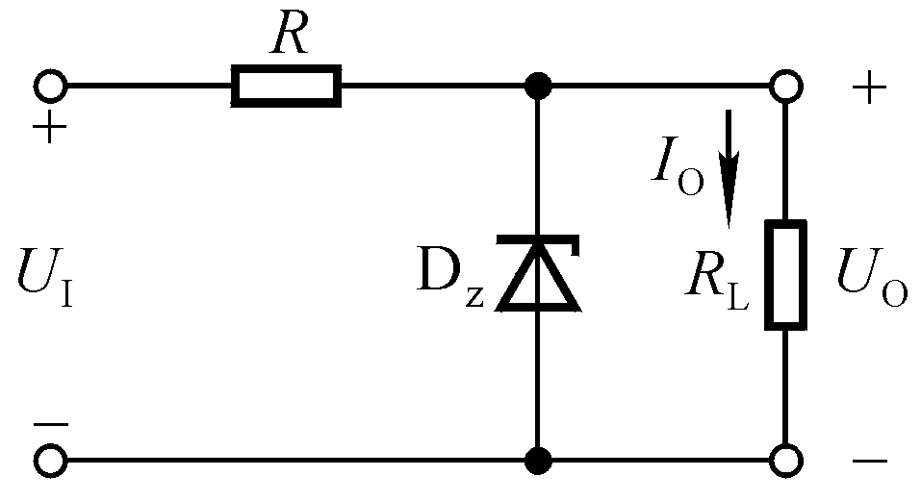
串联型稳压电路
为了使稳压管稳压电路输出大电流，需要加晶体管放大
稳压原理
电路引入电压负反馈，稳定输出电压。

Slide 11

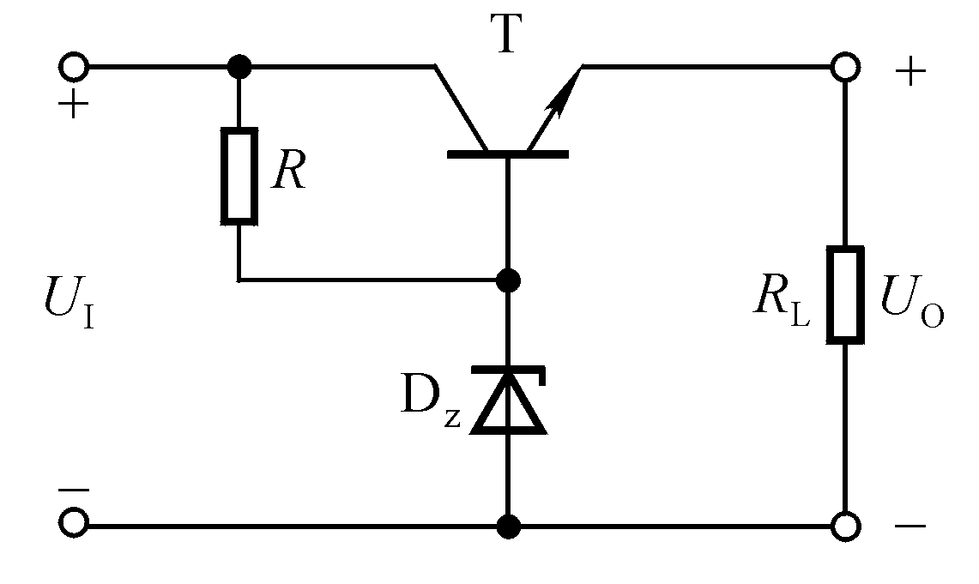
串联型稳压电路
不管什么原因引起U_{O}变化，都将通过U_{CE}的调节使U_{O}稳定，故称晶体管为调整管。
若要提高电路的稳压性能，则应加深电路负反馈，即提高放大电路的放大倍数。

Slide 12
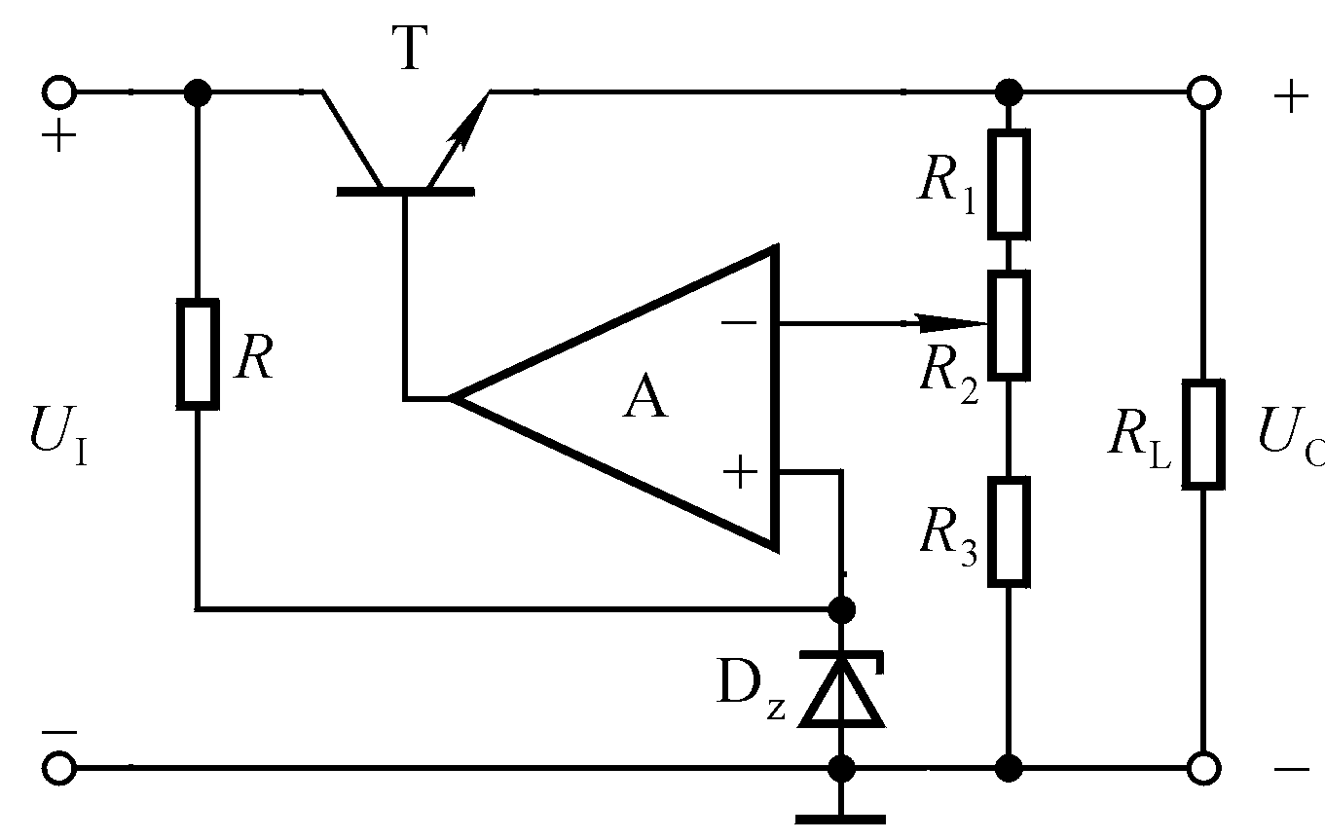
串联型稳压电路-具有放大环节的串联型稳压电路
比较放大
取样电阻
调整管：是电路的核心，U_{CE}随U_{I}和负载产生变化以稳定U_{O}。
调整管
基准电压：是U_{O}的参考电压。
基准电压
取样电阻： 对U_{O} 的取样，与基准电压共同决定U_{O} 。
比较放大：将U_{O} 的取样电压与基准电压比较后放大，决定电路的稳压性能。

Slide 13
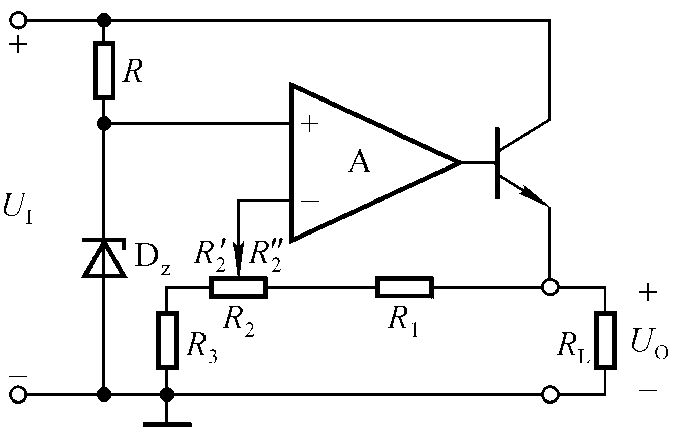
串联型稳压电路-具有放大环节的串联型稳压电路
同相比例
运算电路
（1）稳压原理：若由于某种原因使U_{O}增大
则 U_{O}↑→ U_{N}↑→ U_{B}↓→ U_{O}↓
（2）输出电压的调节范围

Slide 14
串联型稳压电路-具有放大环节的串联型稳压电路
调整管的选择
根据极限参数I_{CM}、 U_{(BR)CEO}、P_{CM} 选择调整管！
应考虑电网电压的波动和负载电流的变化！
I_{Emax}＝I_{R1}＋I_{Lmax}≈ I_{Lmax}< I_{CM}
U_{CEmax}＝U_{Imax}－ U_{Omin} < U_{(BR)CEO}
P_{Tmax}＝ I_{Emax} U_{CEmax} < P_{CM}

Slide 15
谢谢

